Slide 1
EL FUNDAMENTO de la
Santidad
EL LIDER Y SU RELACION CON DIOS

Slide 2
¿Que crees que significa ser “santo”?

Slide 3
^{Hebreos 12:14}
¹⁴ Seguid la paz con todos, y la santidad, sin la cual nadie verá al Señor.

Slide 4
Introducción
Muchos piensan que la santidad es inalcanzable.
Todos lo queremos, es llamativa, pero ponerla por obra parece ser algo imposible de realizar.
Aún así, Dios nos ordena que seamos santos.

Slide 5
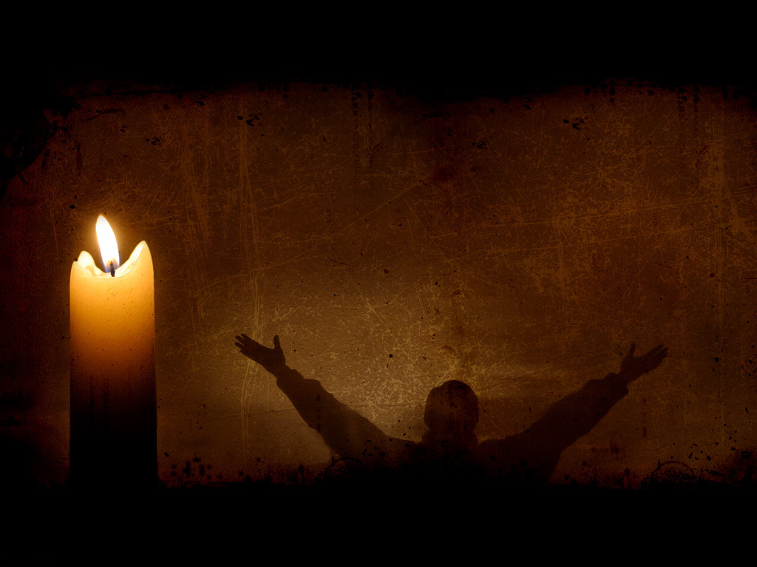
Levítico 11:44
⁴⁴ Porque yo soy Jehová vuestro Dios; vosotros por tanto os santificaréis, y seréis santos, porque yo soy santo; así que no contaminéis vuestras personas con ningún animal que se arrastre sobre la tierra.
⁴⁵ Porque yo soy Jehová, que os hago subir de la tierra de Egipto para ser vuestro Dios: seréis, pues, santos, porque yo soy santo.

Slide 6
Con el paso del tiempo, muchos han desarrollado puntos de vista erróneos y no bíblicos acerca de lo que la santidad es.

Slide 7
Antes de la venida de Jesús el concepto de la santidad se había convertido en un montón de reglas.

Slide 8
Eran un montón de exigencias y reglas que hacían la comunión con Dios complicada e impersonal.

Slide 9
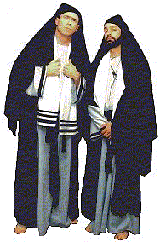
LOS FARISEOS
Los fariseos eran hombres religiosos que distorsionaron las leyes puras de Dios y crearon un sistema legalista que reprimía a la gente.

Slide 10
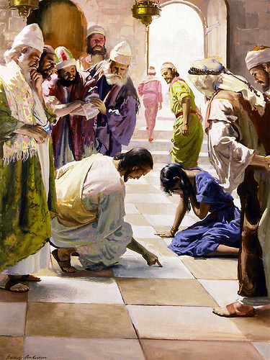
Las personas que mas despreciaban a Cristo, eran los que la sociedad consideraba ser santos, pero su santidad era falsa y fueron expuestos a la luz de la verdad.

Slide 11
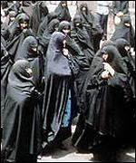
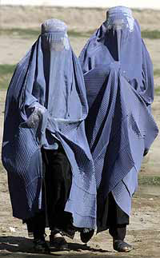
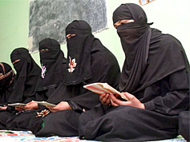
La misma tragedia sucede hoy en día porque algunas personas no entienden lo que significa la verdadera santidad.

Slide 12
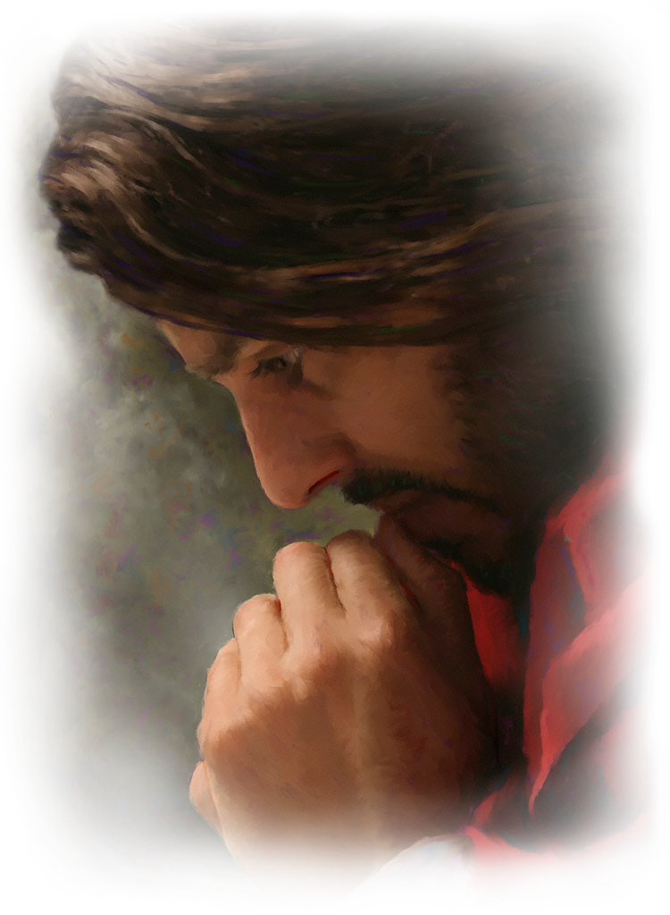
Jesús el Ejemplo de la Santidad
Jesús es el mejor ejemplo de santidad en toda la extensión de la palabra.

Slide 13
2 Corintios 5:21
²¹ Al que no conoció pecado, por nosotros lo hizo pecado, para que nosotros fuésemos hechos justicia de Dios en él.

Slide 14
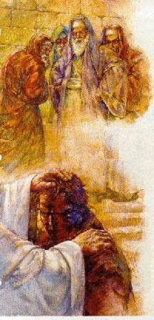
Los fariseos exigían que todas las leyes religiosas se cumplieran al pie de la letra.
Jesús nos llama a ser conforme a su imagen, su carácter, su conducta y su disposición.

Slide 15
Romanos 8:29
²⁹ Porque a los que antes conoció, también los predestinó para que fuesen hechos conformes a la imagen de su Hijo, para que él sea el primogénito entre muchos hermanos.

Slide 16
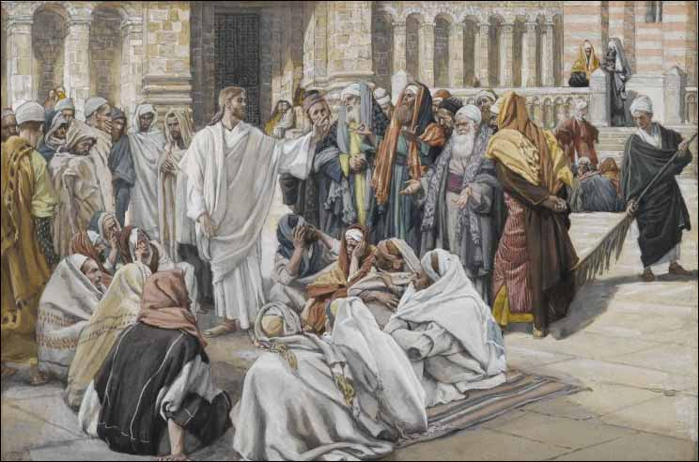
¿Qué Es La Santidad?
En términos oficiales, la santidad es el estado del carácter de ser santo.

Slide 17
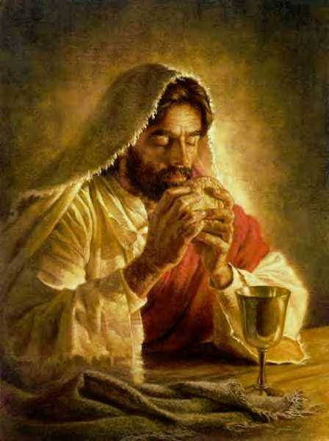
Santidad es separación y consagración.
En términos sencillos, la santidad significa parecerse a Cristo o imitar a Cristo.

Slide 18
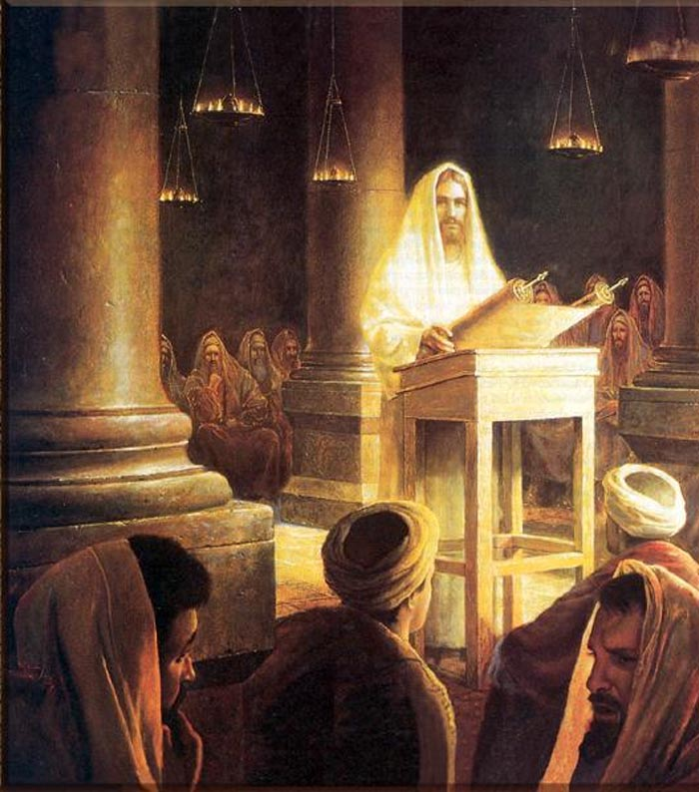
Tres Características de la Santidad

Slide 19
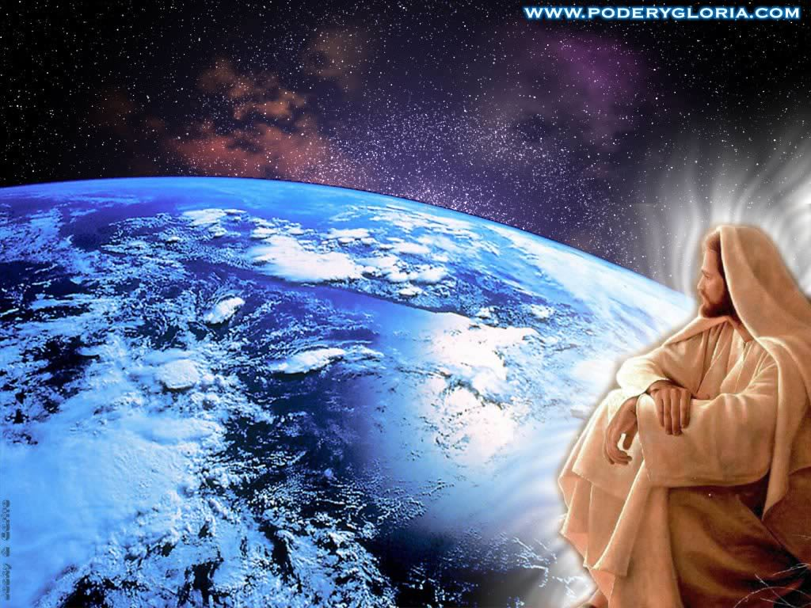
1) La Santidad Es Personal
Jesús vivió conforme la voluntad de Dios en totalidad.
La Santidad es mas que reglas, es un relación personal con Dios.

Slide 20
Juan 6:38
³⁸ Porque he descendido del cielo, no para hacer mi voluntad, sino la voluntad del que me envió.

Slide 21
Juan 8:29
²⁹ Porque el que me envió, conmigo está; no me ha dejado solo el Padre, porque yo hago siempre lo que le agrada.

Slide 22
¿Cómo Se Que El Espíritu Santo Vive en Mi?
Vivir en Santidad es la evidencia de que el Espíritu Santo vive en tu corazón.

Slide 23
Si tenemos una relación íntima con Dios, entonces debemos ser como El, y vivir para agradarle.

Slide 24
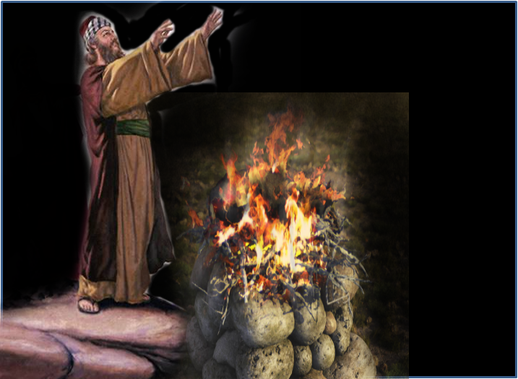
Romanos 12:1
¹ Por lo tanto, hermanos, tomando en cuenta la misericordia de Dios, les ruego que cada uno de ustedes, en adoración espiritual, ofrezca su cuerpo como sacrificio vivo, santo y agradable a Dios.

Slide 25
2) La Santidad Es Pureza
La santidad es una de las características fundamentales de Dios-significa perfección total y pureza.
Dios es el único ser que es santo por naturaleza.

Slide 26
Cristianos son aquellos que han sido apartados para Dios.
Apartados del pecado y del mundo y dedicados a Dios.

Slide 27
1 Pedro 1:14-15
14 como hijos obedientes, no os conforméis a los deseos que antes teníais estando en vuestra ignorancia;
15 sino, como aquel que os llamó es santo, sed también vosotros santos en toda vuestra manera de vivir;

Slide 28
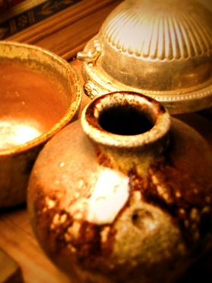
2 Timoteo 2:20-21
¹⁹ A pesar de todo, el fundamento de Dios es sólido y se mantiene firme, pues está sellado con esta inscripción: «El Señor conoce a los suyos», y esta otra: «Que se aparte de la maldad todo el que invoca el nombre del Señor».²⁰ En una casa grande no sólo hay vasos de oro y de plata sino también de madera y de barro, unos para los usos más nobles y otros para los usos más bajos.²¹ Si alguien se mantiene limpio, llegará a ser un vaso noble, santificado, útil para el Señor y preparado para toda obra buena.

Slide 29
La santidad y la pureza son idénticas.
Dios desea que gente santa le adore, gente que esta preparada para ser usado por El.
Para santificarnos, tenemos que purificarnos de las cosas que contaminan el cuerpo.

Slide 30
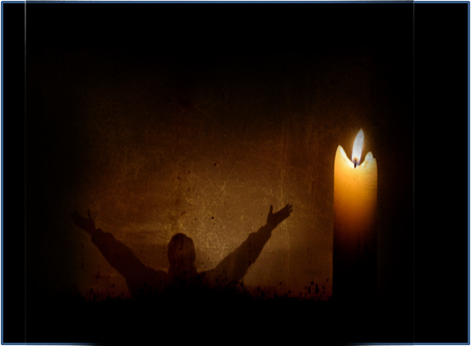
Salmos 51:10
Crea en mí, oh Dios, un corazón limpio, Y renueva un espíritu recto dentro de mí
¹⁰ ¡Crea en mí, Dios, un corazón limpio, y renueva un espíritu recto dentro de mí!
¹⁰ Create in me a clean heart, O God, And renew a steadfast spirit within me.

Slide 31
3) La Santidad Es Práctica
No solo es algo interno, sino que también debe impactar nuestra vida de manera práctica.

Slide 32
Nuestro modo de hablar.
Nuestro modo de comportarnos.
Nuestro modo de vestir.

Slide 33
El Propósito de la Santidad es Producir Fruto
Gálatas 5:22-23
²² Pero el fruto del Espíritu es amor, gozo, paz, paciencia, benignidad, bondad, fe,
²³ mansedumbre, templanza; contra tales cosas no hay ley.

